Slide 1


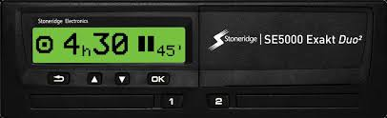
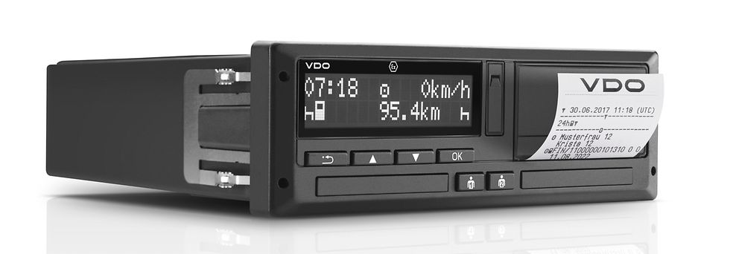

ΣΕΜΙΝΑΡΙΟ
ΤΑΧΟΓΡΑΦΟΥ
Υπαστυνόμος Α΄
Μπαμπαλέρης Ανδρέας
Τμήμα Τροχαίας Σερρών
Ο.Ε.Π.Τ.Α.
Υπαστυνόμος Β΄
Κούτσουλας Δημήτριος
Τμήμα Τροχαίας Λητής
Θεσσαλονίκης
Υπαστυνόμος Β’
Βλάχος Ιωσήφ
Τμήμα Τροχαίας Αυτ/μων
ΠΑΘΕ Πιερίας

Slide 2

Νομικό Πλαίσιο
Πρόθεση του παρακάτω νομικού πλαισίου είναι η βελτίωση των κοινωνικών συνθηκών όσων απασχολούνται στον κλάδο των οδικών μεταφορών, η βελτίωση της οδικής ασφάλειας, καθώς και η αντιμετώπιση ζητημάτων ανταγωνισμού με τις οδικές, τις σιδηροδρομικές και τις εσωτερικές πλωτές μεταφορές.
«Αρωγός» στην προσπάθεια αυτή και η τεχνολογία (βλέπε ταχογράφος).
Διεθνή Νομοθεσία (Ευρωπαϊκή Ένωση)
Κανονισμός (ΕΚ) 561/2006
Κανονισμός (ΕΕ) 165/2014
Διεθνή Νομοθεσία (τρίτες χώρες)
AETR
Κανονισμός (ΕΕ) 2020/1054
ANEX AETR
TCA (Ηνωμένο Βασίλειο)
EFTA (ΕΟΧ)
Εθνική Νομοθεσία
Ν 3534/2007 (αρ.9-15)
Φ450/89969/2023 Κ.Υ.Α.
Γ438/28317/2481 Κ.Υ.Α.
Ν3446/2006 (αρ. 4Γ)
Η φύση της διαδρομής/οδηγού που έχει αναληφθεί θα καθορίσει ποιο σύνολο κανόνων ισχύει, δηλαδή οι Ευρωπαϊκοί Κανονισμοί ή η Διεθνής Συμφωνία (πχ.AETR) ή οι εγχώριοι κανόνες

Slide 3
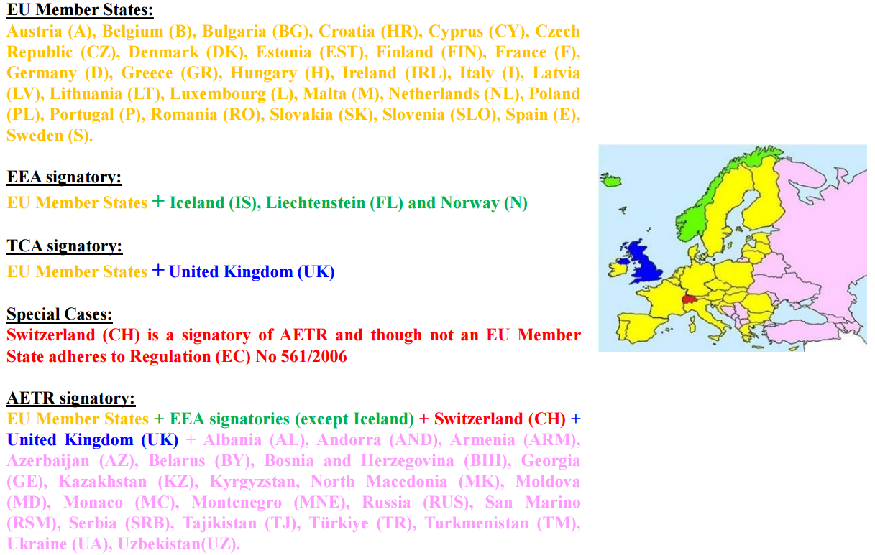

Slide 4
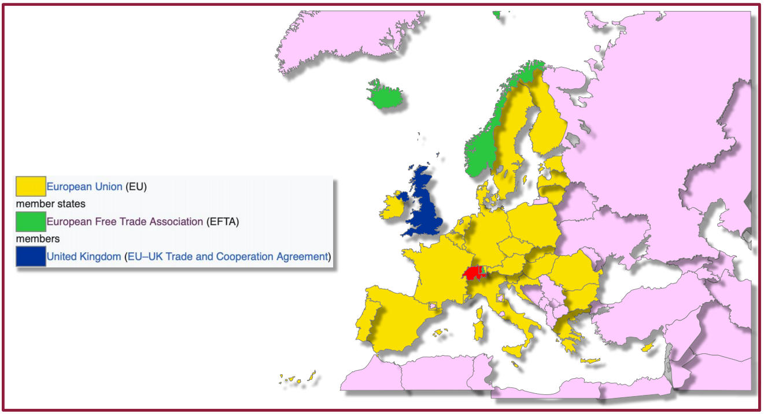
Η Ελβετία (CH) έχει υπογράψει την AETR και μολονότι δεν αποτελεί κράτος μέλος της ΕΕ συμμορφώνεται με τον (ΕΚ) 561/06

Slide 5
(ΕΚ)561/06 & (ΕΕ)165/2014
Οι ανωτέρω Κανονισμοί προβλέφθηκαν με την Κοινοτική Οδηγία 2006/22/ΕΚ και η ελληνική νομοθεσία προσαρμόστηκε με Π.Δ. 167/2006 [ΦΕΚ Α΄179, 22-08-2006]
Νόμοι
Άρθρα 9 εώς 15 του Ν.3534/2007 [ΦΕΚ Α΄40, 23-02-2007], όπως τροπ. με άρθρο 117 του Ν.4070/2012
Υπουργικές Αποφάσεις
ΥΑ 5030-1980 [ΦΕΚ Β΄307, 09.01/26.03.1980]
Φ450/23759/1220 (3) [ΦΕΚ Β΄1740, 15-06-2016, ΑΔΑ: ΩΟΩ64653ΟΞ-ΚΘΡ]
Φ450/23935/860 (3) [ΦΕΚ Β΄2732, 04-08-2017]
Φ450/89969/2023 [ΦΕΚ Β΄1858, 24-03-2023]
Εγκύκλιοι
Φ450/10735/1241, 23-03-2012, ΑΔΑ: Β44Χ1-Ζ3Ε
Β1/18079/2048, 23-4-2012, ΑΔΑ: Β4ΩΝ1-ΝΡ1
Φ450/746/79, 31-12-2012, ΑΔΑ: ΒΕΦΔ1-Τ2Δ
B1/οικ63961/3213, 20-10-2015, ΑΔΑ: Ω8ΞΘ4653ΟΞ-ΓΤΒ
Β1/80620/4202, 13-01-2016, ΑΔΑ: ΩΙ9Α4653ΟΞ-Ο9Γ
Φ450/οικ.29204/1468, 26-04-2016, ΑΔΑ: 6ΠΘΦ4653ΟΞ-ΔΨ8 [κατήργησε τον (ΕΟΚ)3821/85]
οικ.48585/2677, 18-06-2019, ΑΔΑ: ΨΗ5Θ465ΧΘΞ-ΕΦΜ
207038, 30-06-2022, ΑΔΑ: Ψ6ΔΝ465ΧΘΞ-ΥΒΩ
Φ450/οικ 108226, 06-04-2023, ΑΔΑ: Ψ7ΚΛ465ΧΘΞ-8ΛΧ
255576, 28-08-2023, ΑΔΑ: ΩΧΥ7465ΧΘΞ-ΑΒΕ

Slide 6
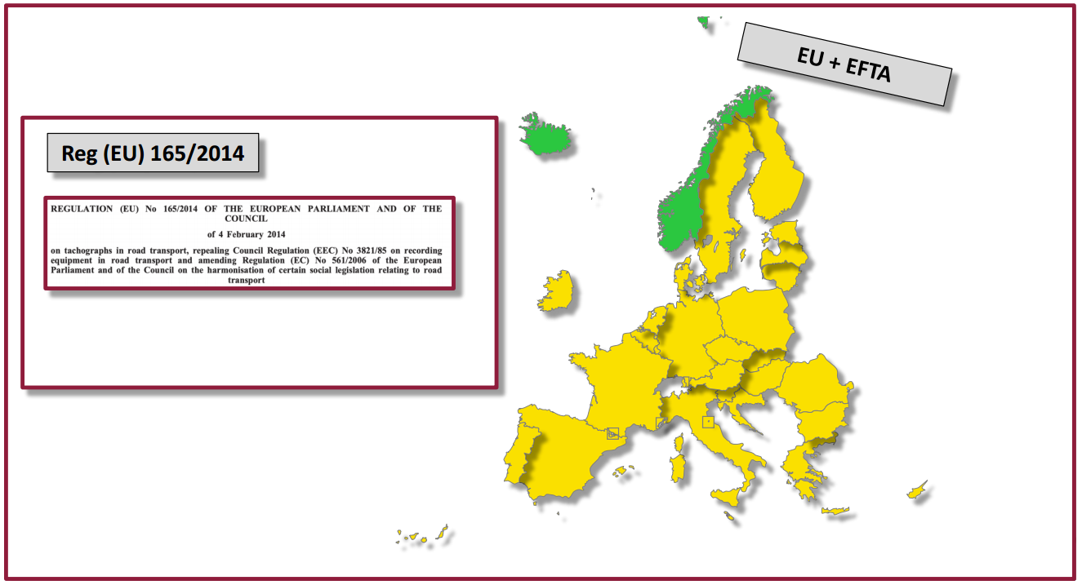
Στον Ευρωπαϊκό Οικονομικό Χώρο (ΕΟΧ) συγκαταλέγονται οι χώρες : Νορβηγία, Ισλανδία και Λιχτενστάιν [οι οποίες συμμορφώνονται με τον (ΕΚ) 561/2006]

Slide 7
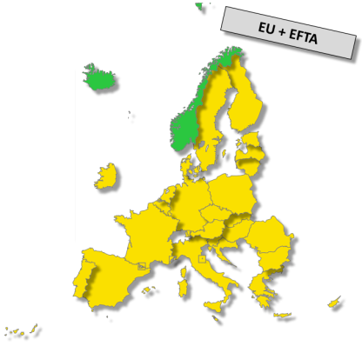
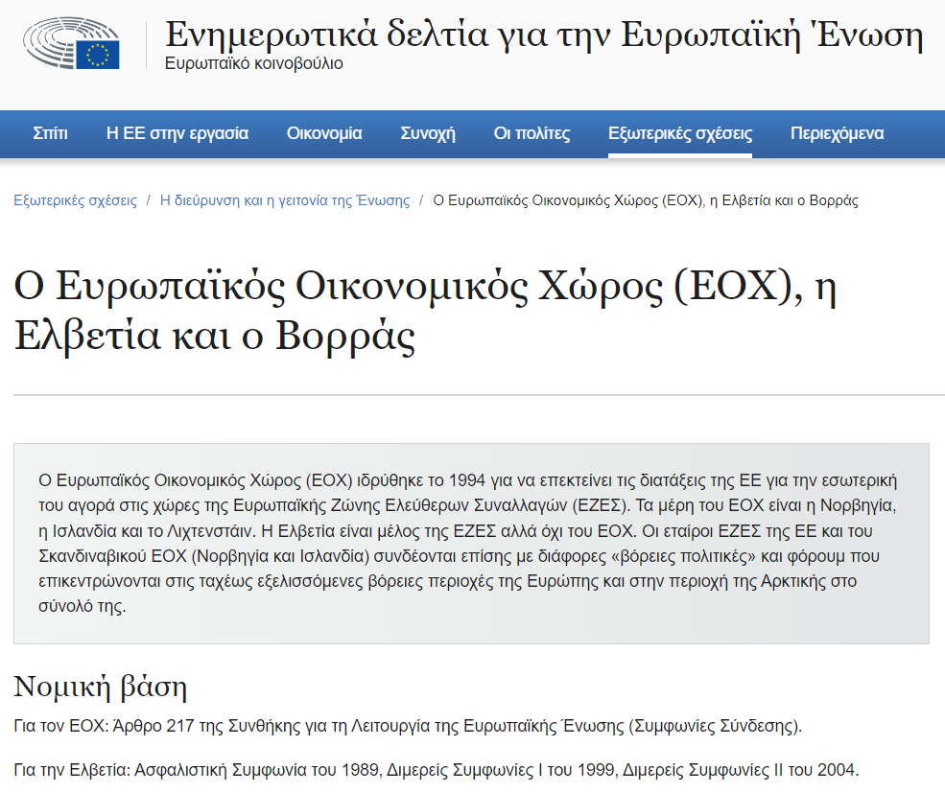

Slide 8
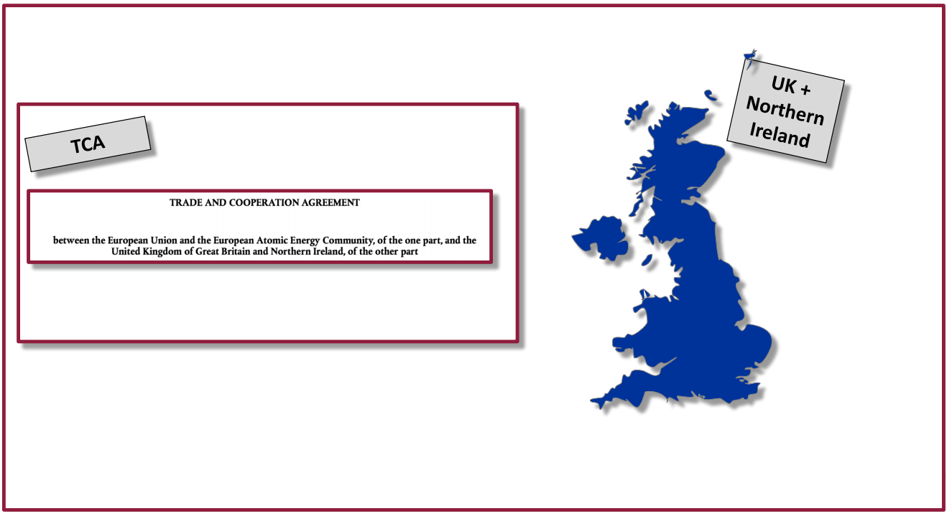
Συμφωνία Εμπορίου και Συνεργασίας (TCA) μεταξύ της Ευρωπαϊκής Ένωσης και της Ευρωπαϊκής Κοινότητας Ατομικής Ενέργειας (αφενός) και του Ηνωμένου Βασιλείου της Μεγάλης Βρετανίας και της Βόρειας Ιρλανδίας (αφετέρου)

Slide 9
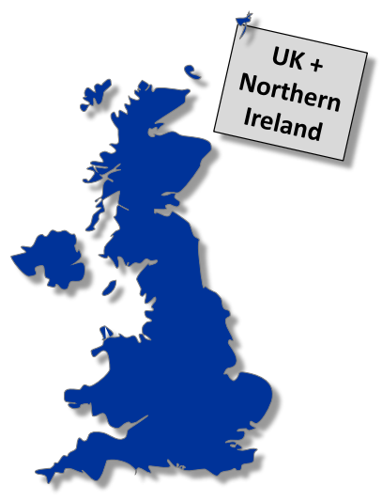
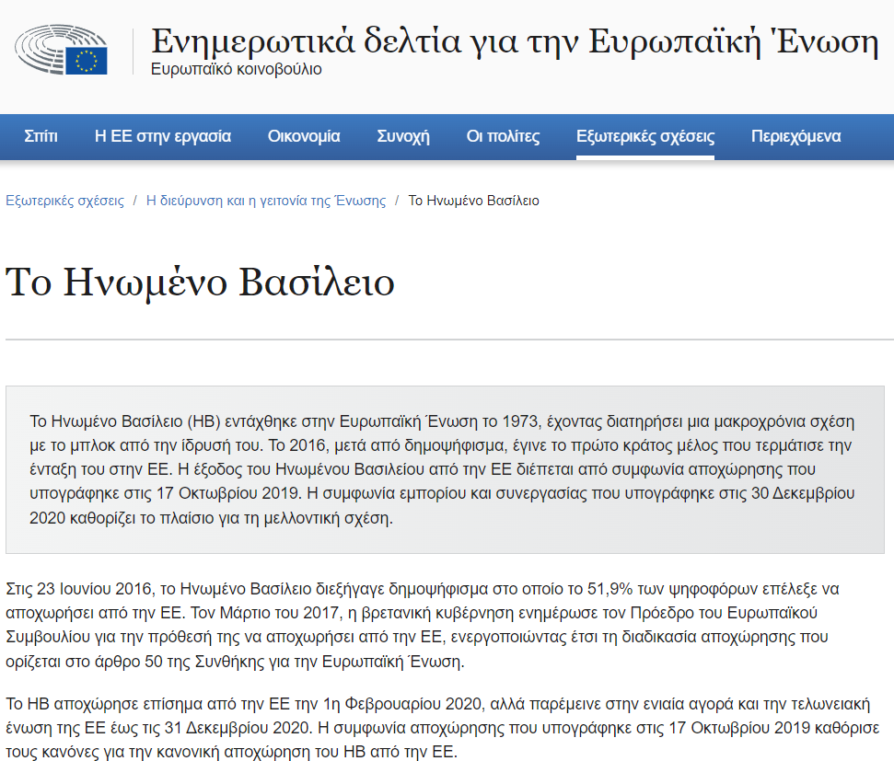

Slide 10
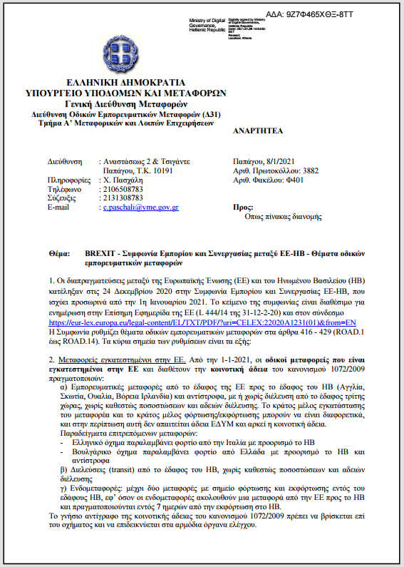
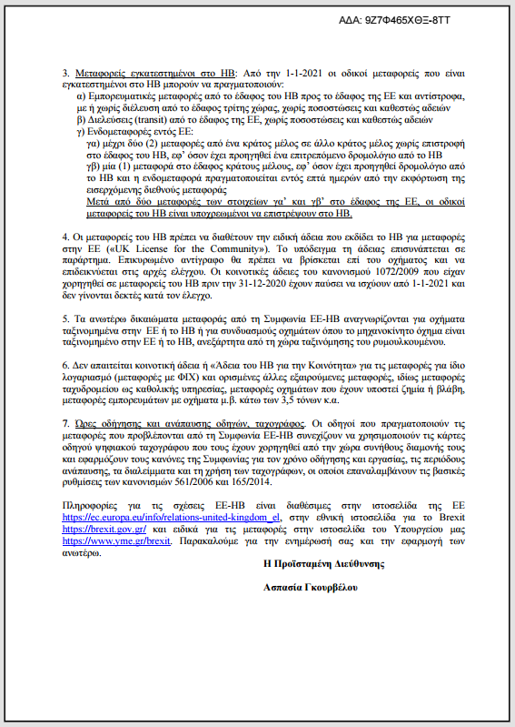
ΑΔΑ : 9Ζ7Φ465ΧΘΞ-8ΤΤ

Slide 11
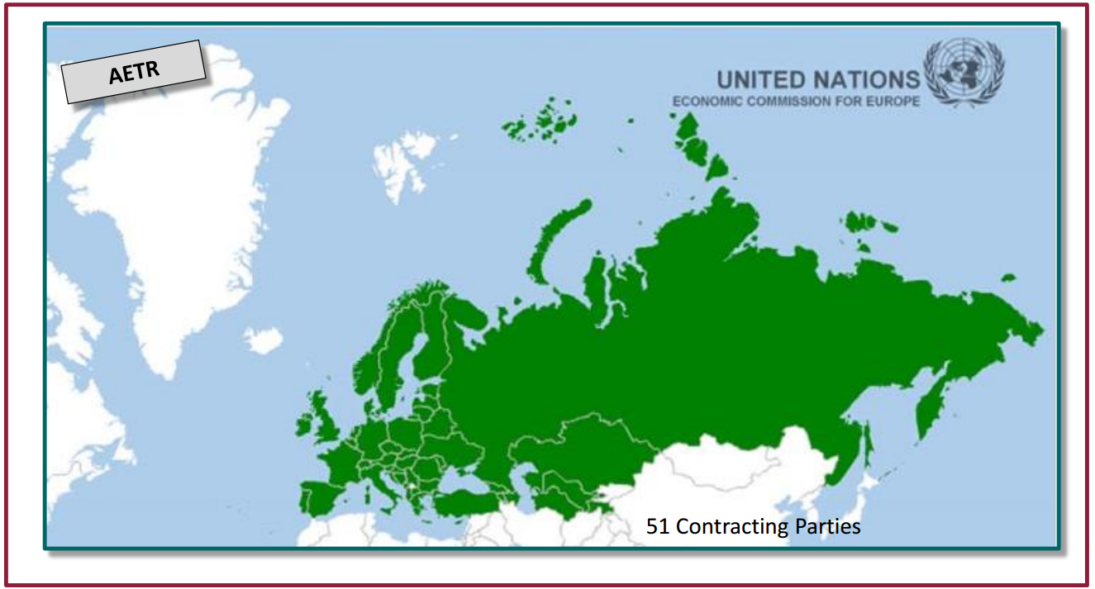
Νομοθετικό Διάταγμα 202 [ΦΕΚ Α΄282/05-10-1973]
N. 4313/2014 άρθρο 47παρ3 [ΦΕΚ Α΄261/17-12-2014] σελίδα 7966 (24 of 69)

Slide 12
Πεδίο εφαρμογής
Διεθνή Συμφωνία AETR
Η Ευρωπαϊκή Συμφωνία της Γενεύης του 1970 για την Εργασία των Πληρωμάτων των Οχημάτων που εκτελούν Διεθνείς Οδικές Μεταφορές («AETR»), όπως έχει κυρωθεί στην Ελλάδα µε το Ν.Δ. 202/1973 (ΦΕΚ Α' 282) και όπως ισχύει σήμερα, εφαρμόζεται αντί του Κανονισμού (ΕΚ) 561/06 στις δραστηριότητες διεθνών οδικών μεταφορών που αναλαμβάνονται εν μέρει εκτός των περιοχών που καθορίζονται στον (ΕΚ) 561/06
για τα οχήματα που έχουν λάβει άδεια κυκλοφορίας στην Κοινότητα ή στις χώρες που είναι συμβαλλόμενα μέρη της AETR, για το σύνολο της διαδρομής
για τα οχήματα που έχουν λάβει άδεια κυκλοφορίας σε Τρίτη χώρα, η οποία δεν είναι συμβαλλόμενο μέρος της AETR, μόνο για το μέρος της διαδρομής που πραγματοποιείται στο έδαφος της Κοινότητας ή των χωρών οι οποίες είναι συμβαλλόμενα μέρη της AETR
Η χρήση του όρου «εν μέρει» καταδεικνύει ότι ένα μέρος της διαδρομής πρέπει να έχει πραγματοποιηθεί εκτός της περιοχής της Κοινότητας, του ΕΟΧ και της Ελβετίας

Slide 13
ΠΑΡΑΤΗΡΗΣΕΙΣ
- Η σχεδόν πλήρης ευθυγράμμιση της συμφωνίας AETR με τον (ΕΚ) 561/06 πραγματοποιήθηκε στις 26 Σεπτεμβρίου 2010
- Για τις παραβάσεις της Ευρωπαϊκής Συμφωνίας της Γενεύης (1970) για την Εργασία των Πληρωμάτων των Οχημάτων που εκτελούν Διεθνείς Οδικές Μεταφορές (AETR) από τους οδηγούς και τις μεταφορικές επιχειρήσεις επιβάλλονται τα πρόστιμα και οι διοικητικές κυρώσεις που προβλέπονται από τις εκάστοτε ισχύουσες διατάξεις για την εφαρμογή του Κανονισμού 561/2006 του Ευρωπαϊκού Κοινοβουλίου και του Συμβουλίου του Κανονισμού 3821/1985, όπως αντικαταστάθηκε από τον Κανονισμό 165/2014 του Ευρωπαϊκού Κοινοβουλίου και του Συμβουλίου.
- Οχήματα ταξινομημένα σε «Τρίτη χώρα» ή σε «χώρα της AETR» πρέπει να συμμορφώνονται με τον ΕΚ 561/06, όταν εκτελούν μεταφορές που πραγματοποιούνται εξ ολοκλήρου στις περιοχές που εφαρμόζεται ο Κανονισμός

Slide 14
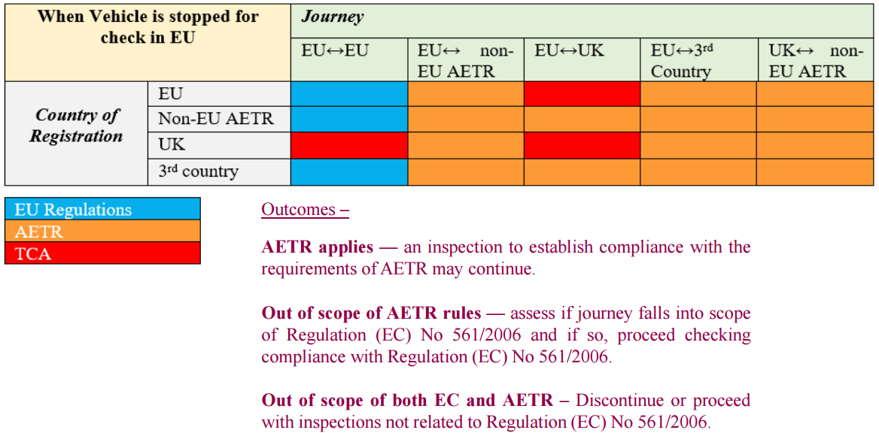

Slide 15
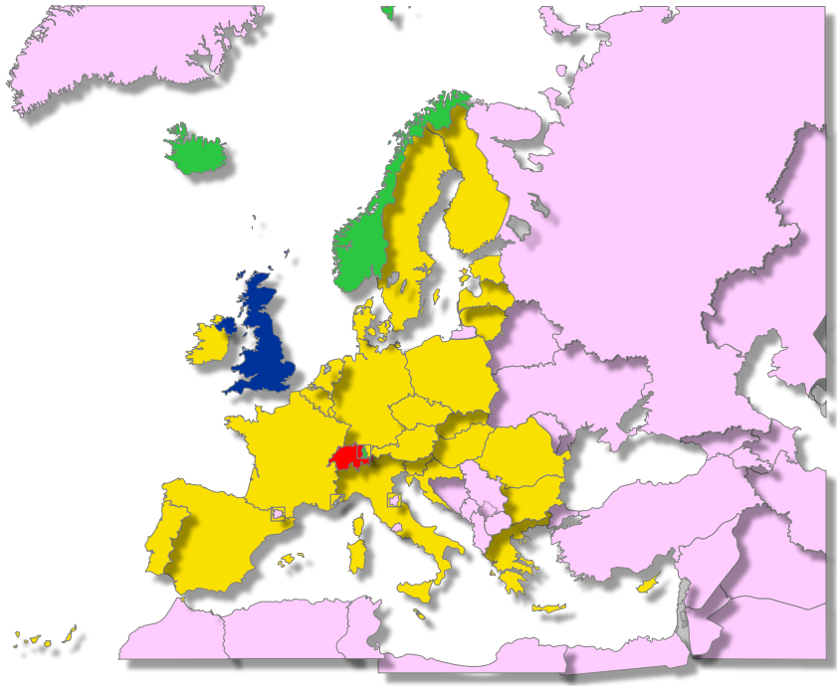
Παράδειγμα 1
Ένα φορτηγό με πολωνική άδεια κυκλοφορίας σε διαδρομή από την Πολωνία στην Ισπανία εμπίπτει στο πεδίο εφαρμογής του Κανονισμού (ΕΚ) 561/06.

Slide 16
Παράδειγμα 2
Ένα όχημα του οποίου η άδεια κυκλοφορίας έχει εκδοθεί στο Μαρόκο (τρίτη χώρα) πρέπει να τηρεί τους κανόνες AETR, ενώ μεταβαίνει προς την ΕΕ ή διέρχεται από αυτή

Slide 17
Παράδειγμα 3
Ένα φορτηγό με πολωνική άδεια κυκλοφορίας (με έναν οδηγό), πραγματοποιεί διαδρομή πολλών στάσεων προς την ΕΕ από την Ρωσία, πρέπει να τηρεί τους κανόνες ΑΕΤR. Η διαδρομή που απεικονίζεται είναι η διαδρομή ενός οχήματος που μεταφέρει αποστολές στη Γαλλία, την Πορτογαλία και την Ισπανία και στη συνέχεια επαναφορτώνει μια αποστολή από την Ισπανία προς την Ρωσία.

Slide 18
ΕΓΧΩΡΙΟΙ ΚΑΝΟΝΕΣ
Β.Δ. της 28-01-1938 [ΦΕΚ Α΄35, 04-02-1938]
Π.Δ. 882/1980 [ΦΕΚ Α΄218, 25-09-1980]
Π.Δ.93/1986 [ΦΕΚ Α΄33, 28-03-1986]
Άρθρο 17 παρ.5 Κώδικα Οδικής Κυκλοφορίας
Άρθρο 24 παρ.10 Κώδικα Οδικής Κυκλοφορίας

Slide 19
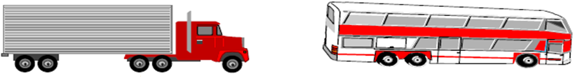
Πεδίο εφαρμογής
Οι κανόνες εφαρμόζονται στις οδικές μεταφορές :
εμπορευμάτων, όταν το μέγιστο επιτρεπόμενο βάρος των οχημάτων, συμπεριλαμβανομένου οποιουδήποτε ρυμουλκούμενου ή ημιρυμουλκούμενου, υπερβαίνει τους 3,5 τόνους
(από 01.07.2026 > 2,5 τόνους)
επιβατών, με οχήματα τα οποία είναι κατασκευασμένα ή διαμορφωμένα με μόνιμο τρόπο και κατάλληλα για τη μεταφορά άνω των εννέα ατόμων, συμπεριλαμβανομένου του οδηγού, και προορίζονται για το σκοπό αυτόν,
Άνω των 3,5 τόνων Άνω των 9 θέσεων

Slide 20
ΧΡΟΝΟΙ ΑΝΑΠΑΥΣΗΣ - ΟΔΗΓΗΣΗΣ
-Εβδομαδιαία περίοδος ανάπαυσης
-Ημερήσια περίοδος ανάπαυσης
-Ημερήσιος χρόνος οδήγησης
-Εβδομαδιαίος χρόνος οδήγησης

Slide 21
ΒΑΣΙΚΟΙ ΟΡΙΣΜΟΙ
«διάλειμμα»: κάθε περίοδος κατά τη διάρκεια της οποίας ο οδηγός δεν επιτρέπεται να οδηγεί ή να εκτελεί κάποια άλλη εργασία και η οποία εξυπηρετεί αποκλειστικά την ανάπαυσή του
«εβδομάδα»: η χρονική περίοδος από τη Δευτέρα, ώρα 00.00 έως την Κυριακή, ώρα 24.00

Slide 22
«ημερήσια διάρκεια οδήγησης»: το σύνολο της διάρκειας οδήγησης που σωρεύεται μεταξύ του τέλους μιας περιόδου ημερήσιας ανάπαυσης και της αρχής της επόμενης περιόδου ημερήσιας ανάπαυσης ή μεταξύ μιας περιόδου ημερήσιας ανάπαυσης και μιας περιόδου εβδομαδιαίας ανάπαυσης

Slide 23
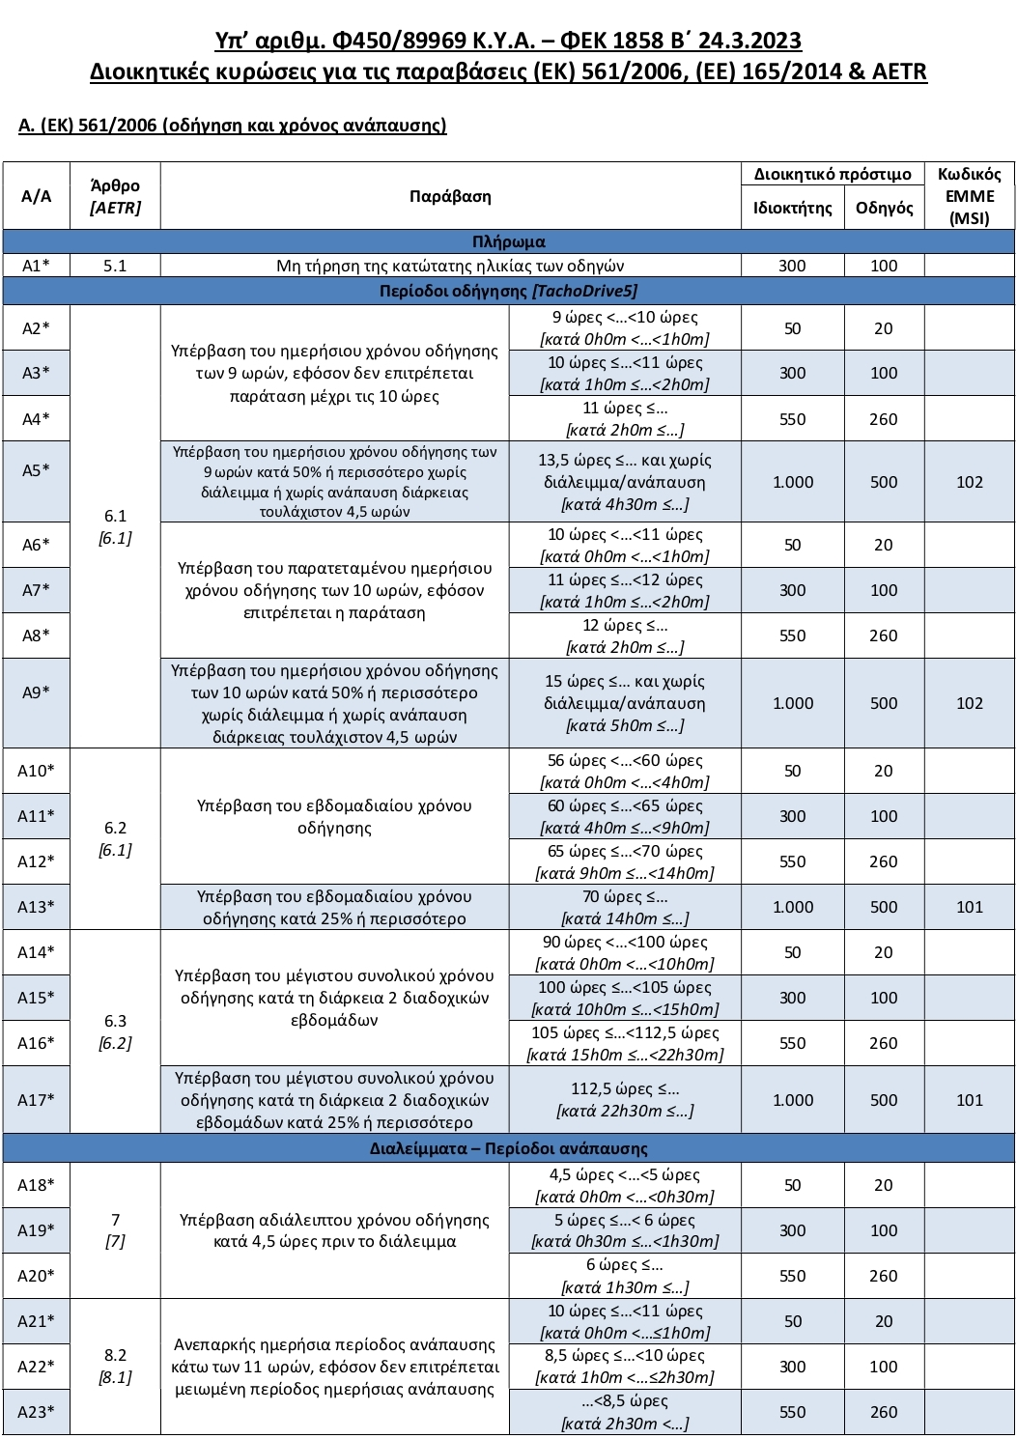
Ωράρια
(ΕΚ)561-2006
-περίοδοι οδήγησης
(άρθρο 6)
-διαλείμματα
(άρθρο 7)
-περίοδοι ανάπαυσης
(άρθρο 8)

Slide 24
Εβδομαδιαία περίοδος ανάπαυσης
Κανονική περίοδος εβδομαδιαίας ανάπαυσης [ Α36-Α37-Α38 ]:
-Κάθε περίοδος ανάπαυσης διάρκειας τουλάχιστον 45 ωρών.
-Πρέπει να αρχίζει το αργότερο μόλις συμπληρωθούν έξι (6) συνεχόμενα εικοσιτετράωρα από το τέλος της προηγούμενης περιόδου εβδομαδιαίας ανάπαυσης [ Α39-Α40-Α41 ].
1^{η} εβδομάδα | 2^{η} εβδομάδα | 3^{η} εβδομάδα | 4^{η} εβδομάδα
45h | 45h | 45h | 45h
1^{η} εβδομαδιαία ανάπαυση |  |  |  |  |  |  | 2^{η} εβδομαδιαία ανάπαυση
 |  |  |  | 24h | 24h | 24h | 24h | 24h | 24h
 |  | 45h |  |  |  |  |  |  |  | 45h
Μειωμένη περίοδος εβδομαδιαίας ανάπαυσης [ Α33-Α34-Α35-Α42 ]:
-Κάθε περίοδος ανάπαυσης από 24 έως 45 συνεχόμενες ώρες, εφόσον η μείωση αυτή αντισταθμίζεται με ισοδύναμη ανάπαυση που λαμβάνεται συνολικά πριν από το τέλος της τρίτης εβδομάδας που έπεται της εν λόγω εβδομάδας.
1^{η} εβδομάδα | 2^{η} εβδομάδα | 3^{η} εβδομάδα | 4^{η} εβδομάδα
24h | 45h | 45h | 45h + 21h= 66h

Slide 25
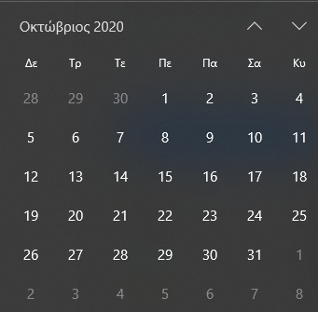
Εβδομαδιαία περίοδος ανάπαυσης
Κατά τη διάρκεια δεκαπενθημέρου, ο οδηγός λαμβάνει δύο κανονικές εβδομαδιαίες αναπαύσεις ή μία κανονική και μία μειωμένη.
Οιαδήποτε ανάπαυση, η οποία λαμβάνεται ως αντιστάθμιση για μια μειωμένη περίοδο εβδομαδιαίας ανάπαυσης, πρέπει να λαμβάνεται μαζί με άλλη περίοδο ανάπαυσης τουλάχιστον 9 ωρών.

Slide 26
Εβδομαδιαία περίοδος ανάπαυσης
Κατά παρέκκλιση, ο οδηγός που εκτελεί διεθνείς μεταφορές εμπορευμάτων (πλην AETR) μπορεί, εκτός του κράτους μέλους εγκατάστασης, να λαμβάνει δύο διαδοχικές μειωμένες περιόδους εβδομαδιαίας ανάπαυσης, υπό την προϋπόθεση ότι λαμβάνει, σε οποιεσδήποτε τέσσερις διαδοχικές εβδομάδες, τουλάχιστον τέσσερις περιόδους εβδομαδιαίας ανάπαυσης, εκ των οποίων τουλάχιστον οι δύο είναι κανονικές περίοδοι εβδομαδιαίας ανάπαυσης.
Διεθνή μεταφορά εμπορευμάτων (ΕΕ)
Εκτός χώρας έδρας εταιρείας
Εκτός χώρας κατοικίας οδηγού
Αντιστάθμιση πριν κανονική περίοδος ανάπαυσης
Σε κατάλυμα
Επιστροφή σε έδρα λειτουργίας εταιρείας, κατοικία οδηγού ή κράτος-μέλος εγκατάστασης εργοδότη)

Slide 27
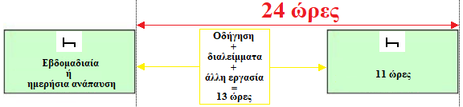
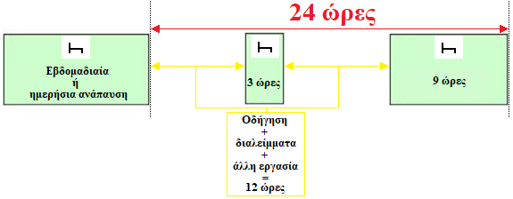
Ημερήσια περίοδος ανάπαυσης
Κανονική περίοδος ημερήσιας ανάπαυσης :
Κάθε οδηγός πρέπει να λαμβάνει μια περίοδο ημερήσιας ανάπαυσης μέσα σε 24 ώρες από το τέλος της προηγούμενης ημερήσιας ή εβδομαδιαίας περιόδου ανάπαυσης.
[Α21-Α22-Α23]: Η κανονική περίοδος ημερήσιας ανάπαυσης είναι τουλάχιστον 11 ώρες
[Α27-Α28-Α29]: Η κανονική ημερήσια ανάπαυση μπορεί να χωριστεί σε δύο περιόδους, η πρώτη τουλάχιστον 3 ωρών και η δεύτερη τουλάχιστον 9 ωρών
[Α30-Α31-Α32] : «Σε περίπτωση πολλαπλής επάνδρωσης οχήματος, ο οδηγός πρέπει εντός 30 ωρών από το τέλος μιας περιόδου ημερήσιας ή εβδομαδιαίας ανάπαυσής του, να έχει λάβει νέα περίοδο ημερήσιας ανάπαυσης διάρκειας τουλάχιστον 9 ωρών».

Slide 28
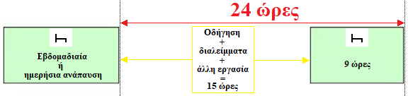
Ημερήσια περίοδος ανάπαυσης
Μειωμένη περίοδος ημερήσιας ανάπαυσης :
[ Α24-Α25-Α26 ]: Αν το τμήμα της περιόδου ημερήσιας ανάπαυσης, το οποίο πραγματοποιείται εντός της 24ωρης περιόδου, έχει διάρκεια τουλάχιστον 9 ωρών αλλά κάτω των 11 ωρών, η εν λόγω περίοδος ημερήσιας ανάπαυσης θεωρείται μειωμένη περίοδος ημερήσιας ανάπαυσης.
Ο οδηγός μπορεί να πραγματοποιεί τρεις, το πολύ, μειωμένες περιόδους ημερήσιας ανάπαυσης μεταξύ δύο περιόδων εβδομαδιαίας ανάπαυσης
1^{η} εβδομαδιαία ανάπαυση |  |  |  |  |  |  | 2^{η} εβδομαδιαία ανάπαυση
 |  | 45h |  |  |  |  |  |  |  | 45h
ΕΞΑΙΡΕΣΗ
9h ξεκούραση συνεχόμενες
(μόνο έως 3 φορές
μεταξύ δυο περιόδων εβδομαδιαίας ανάπαυσης)
μειωμένη περίοδος ανάπαυσης

Slide 29



Κανονική περίοδος ημερήσιας ανάπαυσης [παραδείγματα]
Μειωμένη περίοδος ημερήσιας ανάπαυσης [παράδειγμα]

Slide 30
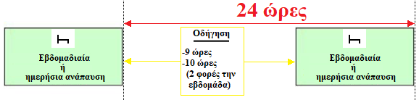
Ημερήσιος χρόνος οδήγησης
[ Α2-Α3-Α4 ]: Ο ημερήσιος χρόνος οδήγησης μεταξύ του τέλους μιας ημερήσιας ανάπαυσης και της αρχής της επόμενης ημερήσιας ή εβδομαδιαίας ανάπαυσης δεν μπορεί να υπερβαίνει τις 9 ώρες
[ Α6-Α7-Α8 ]: Ο χρόνος οδήγησης μπορεί να παρατείνεται σε 10 ώρες, δύο φορές την εβδομάδα.

Slide 31
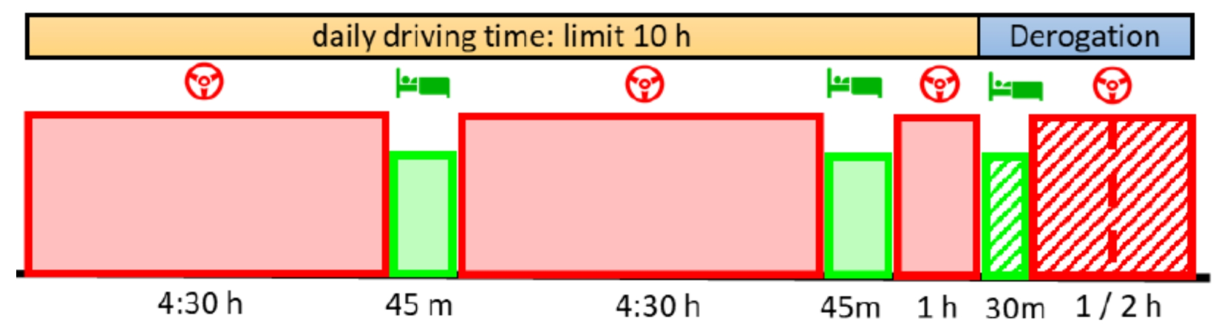
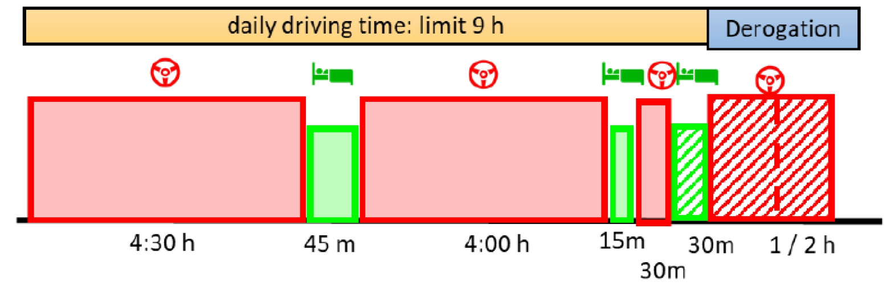
Ημερήσιος χρόνος οδήγησης
Ο χρόνος οδήγησης μπορεί να παρατείνεται κατά 1 ώρα ή 2 ώρες υπό προϋποθέσεις (δεν τίθεται σε κίνδυνο η οδική ασφάλεια, σε εξαιρετικές περιπτώσεις, προκειμένου να φθάσει στην έδρα λειτουργίας του εργοδότη ή τον τόπο κατοικίας του οδηγού για να λάβει περίοδο εβδομαδιαίας ανάπαυσης).

Slide 32
Εβδομαδιαίος χρόνος οδήγησης
[Α10-Α11-Α12-Α13(+25%=70h)]: Ο εβδομαδιαίος χρόνος οδήγησης δεν υπερβαίνει τις 56 ώρες εντός μιας εβδομάδας.
[Α14-Α51-Α16-Α17(+25%=115h)]: Ο συνολικός χρόνος οδήγησης στη διάρκεια δύο διαδοχικών εβδομάδων δεν υπερβαίνει τις 90 ώρες
1^{η} εβδομάδα
2^{η} εβδομάδα
00.00΄ Δ | Τ | Τ | Π | Π | Σ | 24.00΄ Κ | 00.00΄ Δ | Τ | Τ | Π | Π | Σ | 24.00΄ Κ
9h (ή 10h έως 2 φορές τη βδομάδα)
56h maximum
Ο χρόνος οδήγησης μπορεί να παρατείνεται κατά 1 ώρα ή 2 ώρες υπό προϋποθέσεις
90h maximum

Slide 33
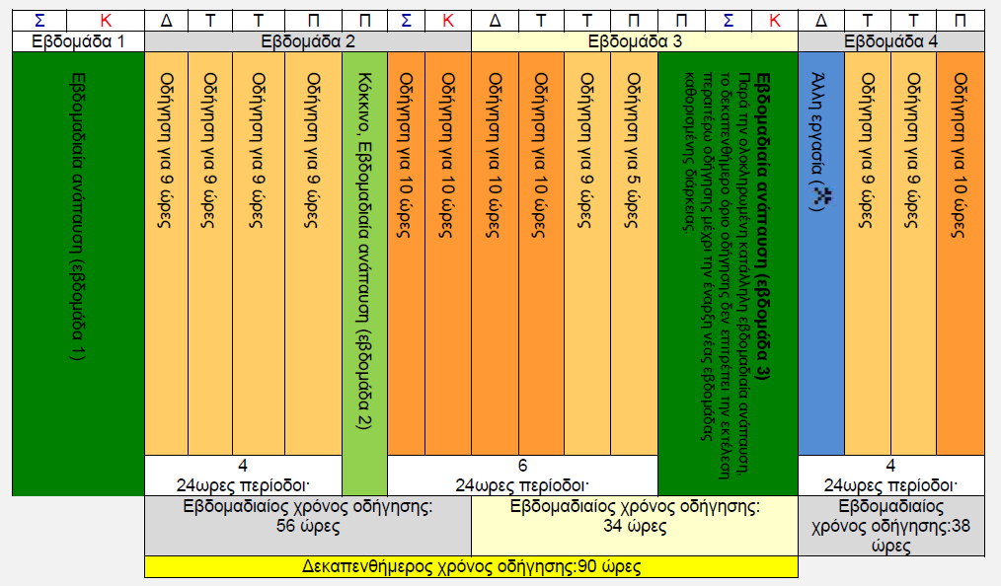
Εβδομαδιαίος χρόνος οδήγησης

Slide 34
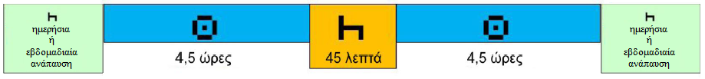
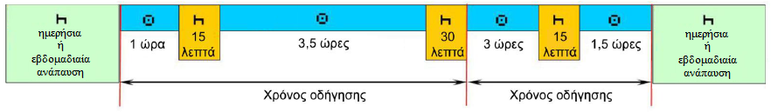
Διάλειμμα
[ Α18 – Α19 – Α20 ]:
Διάλειμμα είναι η περίοδος κατά τη διάρκεια της οποίας ο οδηγός αναπαύεται και δεν επιτρέπεται να οδηγεί ή να εκτελεί κάποια άλλη εργασία
Μετά από κάθε περίοδο οδήγησης 4,5 ωρών, ο οδηγός πρέπει να λάβει διάλειμμα διάρκειας τουλάχιστον 45 λεπτών, εκτός εάν λάβει την ημερήσια ανάπαυσή του
Το διάλειμμα των 45 λεπτών μπορεί να αντικαθίσταται από διάλειμμα 15 λεπτών που ακολουθείται από διάλειμμα 30 λεπτών

Slide 35

Διάλειμμα
Παράδειγμα συνολικού ημερήσιου χρόνου οδήγησης 9 ωρών:
Παράδειγμα συνολικού ημερήσιου χρόνου οδήγησης 10 ωρών:
4h 30΄
4h 30΄
4h 30΄
4h 30΄
4h30΄
4h30΄
45΄
3h 30΄
1h
4h 30΄
4h30΄
45΄
4h30΄
45΄
1h
3h 30΄
1h
4h 30΄
«Σε περίπτωση πολλαπλής επάνδρωσης οχήματος, ο οδηγός μπορεί να κάνει διάλειμμα 45 λεπτών σε όχημα που οδηγεί άλλος οδηγός υπό τον όρο ότι ο οδηγός που κάνει το διάλειμμα δεν παρέχει βοήθεια στον οδηγό που οδηγεί το όχημα».
4h 30΄
4h 30΄
1h

Slide 36

Διάλειμμα
4h 30΄
4h 30΄
3h30΄
15΄
1h
30΄
4h30΄
«Το διάλειμμα μπορεί να αντικαθίσταται από διάλειμμα τουλάχιστον 15 λεπτών, που ακολουθείται από διάλειμμα τουλάχιστον 30 λεπτών»
-Εφόσον το πρώτο διάλειμμα είναι κάτω των 45 λεπτών, νοείται ως 15λεπτο και το δεύτερο θα πρέπει και πάλι να έχει διάρκεια τουλάχιστον 30 λεπτών! (πχ. 43+30, 30+30, 19+30)
ΠΡΟΣΟΧΗ !!!
ΔΕΝ ΙΣΧΥΕΙ ΤΟ ΑΝΤΙΣΤΡΟΦΟ, δηλαδή πρώτα διάλειμμα 30 λεπτών που ακολουθείται από διάλειμμα 15 λεπτών (όταν πρόκειται για εμπορευματική ή τακτική επιβατική μεταφορά)
4h 30΄
4h 30΄
3h 30΄
3h 30΄
1h
1h
4h 30΄
4h 30΄
1h
4h 30΄
1h
4h 30΄

Slide 37
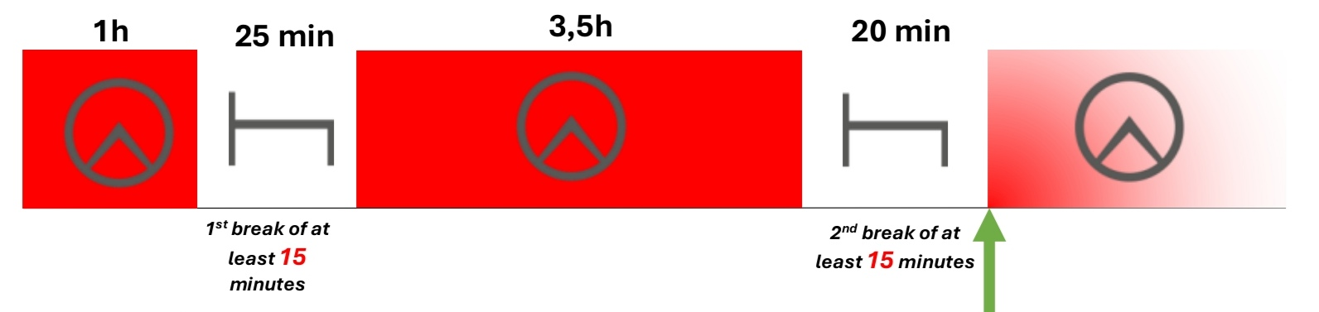
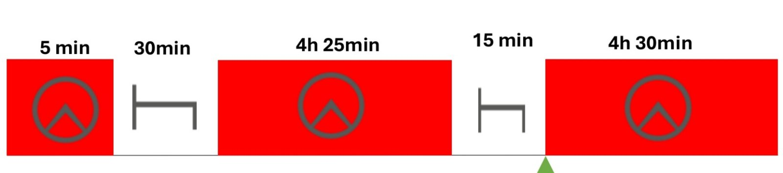
Διάλειμμα
4h 30΄
ΕΞΑΙΡΕΣΗ ΣΤΙΣ ΕΚΤΑΚΤΕΣ ΕΠΙΒΑΤΙΚΕΣ ΜΕΤΑΦΟΡΕΣ
4h 30΄
1h
2h
1h
1h30΄
4h 30΄
4h30΄
1h
«Για οδηγό που εκτελεί μεταφορές σε έκτακτη επιβατική γραμμή, το διάλειμμα των 45 λεπτών στο προηγούμενο παράδειγμα μπορεί επίσης να αντικαθίσταται από δύο διαλείμματα, διάρκειας τουλάχιστον 15 λεπτών έκαστο ( πχ. 25+20, 17+28, 30+15 κτλ) ».
4h 30΄
4h 30΄
1h

Slide 38
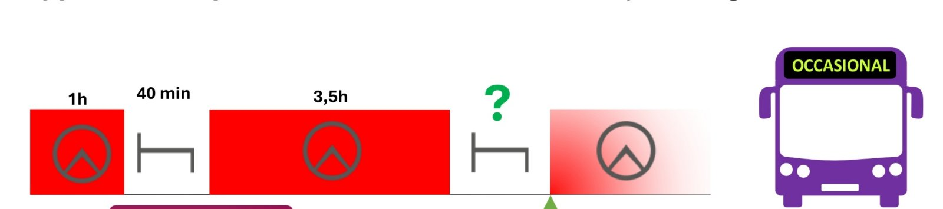
Διάλειμμα
4h 30΄
ΩΡΑ ΓΙΑ ΚΟΥΙΖ !!!
Α
Β
4h 30΄
Δεδομένα ελέγχου:
-Έκτακτη επιβατική μεταφορά
-Οδήγησε 1 ώρα, έλαβε διάλειμμα 40 λεπτών, οδήγησε άλλες 3,5 ώρες
ΕΡΩΤΗΣΗ Α’
Απαιτείται να λάβει επιπλέον διάλειμμα στο σημείο Α προκειμένου να οδηγήσει εκ νέου στο σημείο Β ;
4h 30΄
1h
4h 30΄
1h

Slide 39
Διάλειμμα
4h 30΄
ΣΥΝΕΧΕΙΑ ΤΟΥ ΚΟΥΙΖ !!!
Α
Β
4h 30΄
Δεδομένα ελέγχου:
-Έκτακτη επιβατική μεταφορά
-Οδήγησε 1 ώρα, έλαβε διάλειμμα 40 λεπτών, οδήγησε άλλες 3,5 ώρες
ΕΡΩΤΗΣΗ Β’
Πόσος πρέπει είναι ο ελάχιστος χρόνος του διαλείμματος από το σημείο Α μέχρι το σημείο Β;
α. 5 λεπτά β. 15 λεπτά
γ. 30 λεπτά δ. 45 λεπτά
4h 30΄
1h
4h 30΄
1h

Slide 40
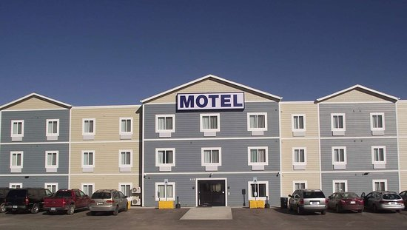
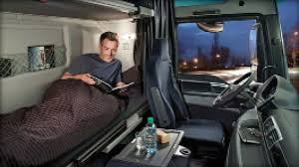
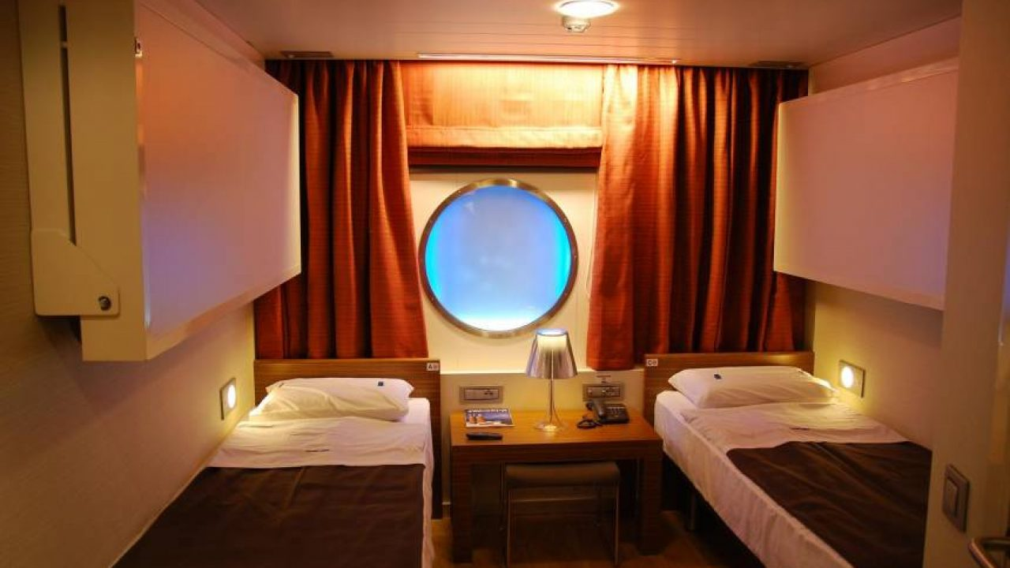
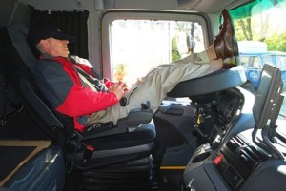
Χώρος λήψης ανάπαυσης
Κανονική περίοδος εβδομαδιαίας ανάπαυσης
Εβδομαδιαία ανάπαυση >45 ωρών ως αντιστάθμιση
Μειωμένη περίοδος εβδομαδιαίας ανάπαυσης
Ημερήσια ανάπαυση
☑
☒

Slide 41
τελοσ
ΠΑΡΟΥΣΙΑΣΗΣ
ΣΑΣ ΕΥΧΑΡΙΣΤΩ

